Slide 1
МБДОУ «Саргатский детский сад № 3
Саргатского муниципального района Омской области
Уголок патриотического воспитания
Ваганова Наталья Петровна-воспитатель

Slide 2
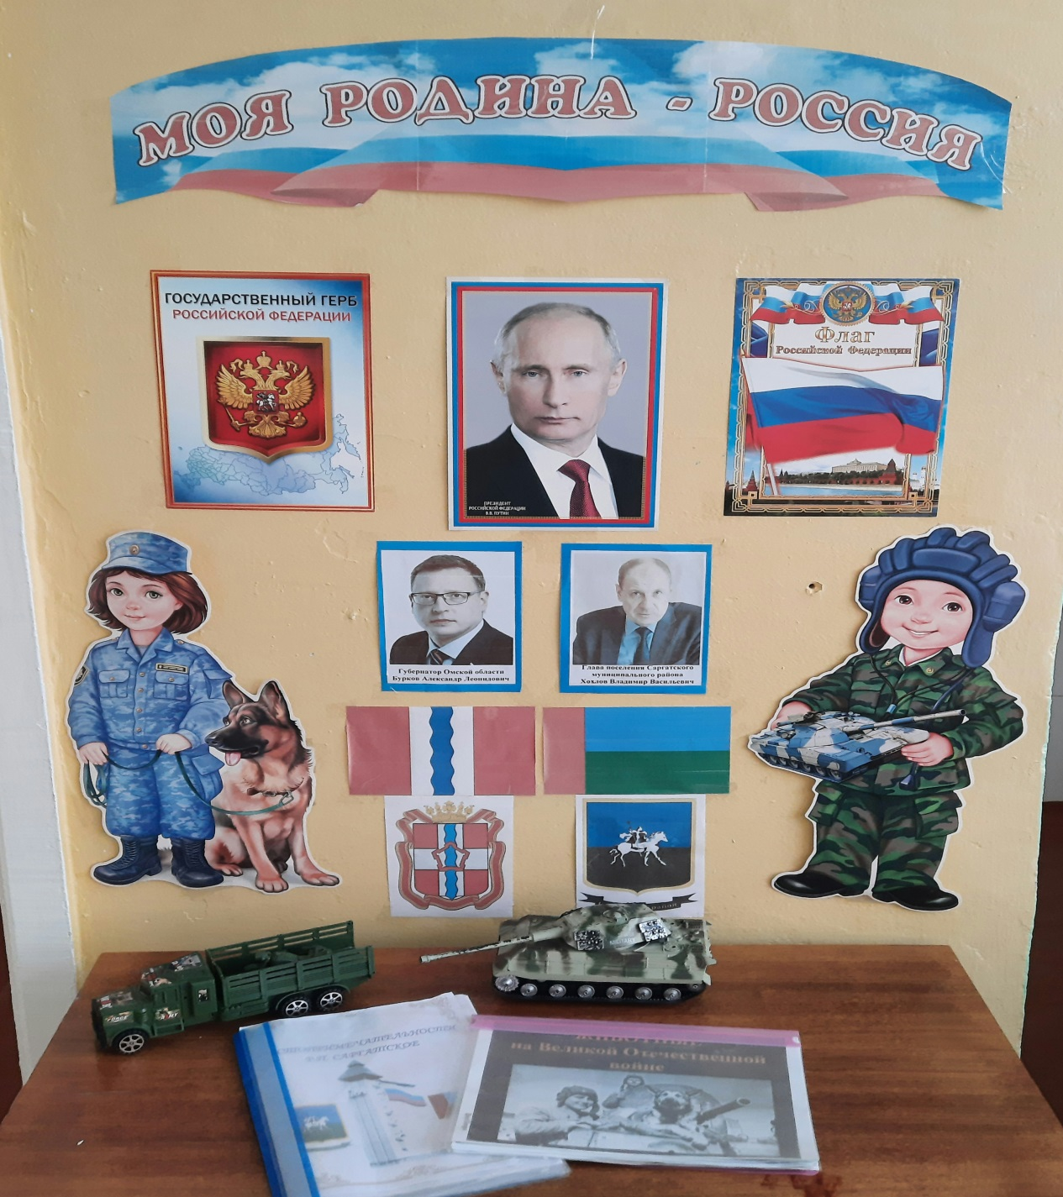

Slide 3
